Slide 1
التسارع

Slide 3
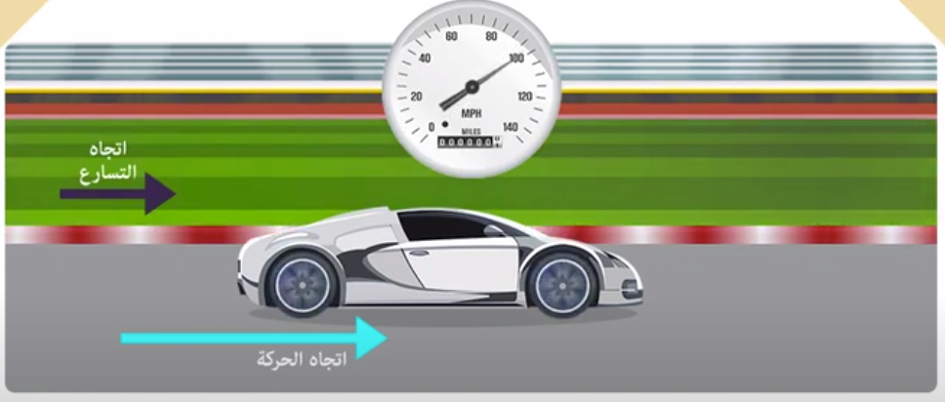

Slide 6
تجدنا في جوجل

Slide 7
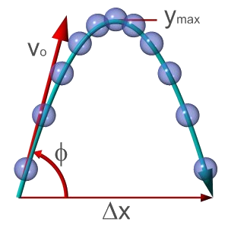

Slide 12
الخلاصة

Slide 13
اختبر نفسي
جسم يسقط من السكون بتسارع 9.8 م/ث مكعب بعد ثانتين من بدء حركته
2
قارن بين المفاهيم الآتية: السرعة، السرعة المتجهة ، التسارع
1
السرعة النهائية=(التسارع*الزمن)+السرعة الابتدائية=19.6 م/ث
كلا من السرعة و السرعة المتجهة : هي تغير في مواضع الجسم ، السرعة المتجهة تحدد المقدار و الاتجاه أما مقدار السرعة ليس له اتجاه
التسارع يقيس معدل التغير في السرعة المتجهة و للتسارع اتجاه محدد أيضا كالسرعة المتجهة

